Slide 1
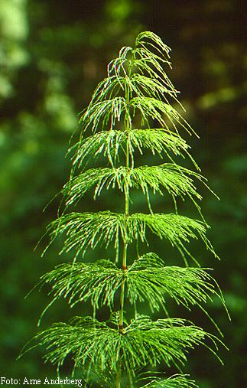
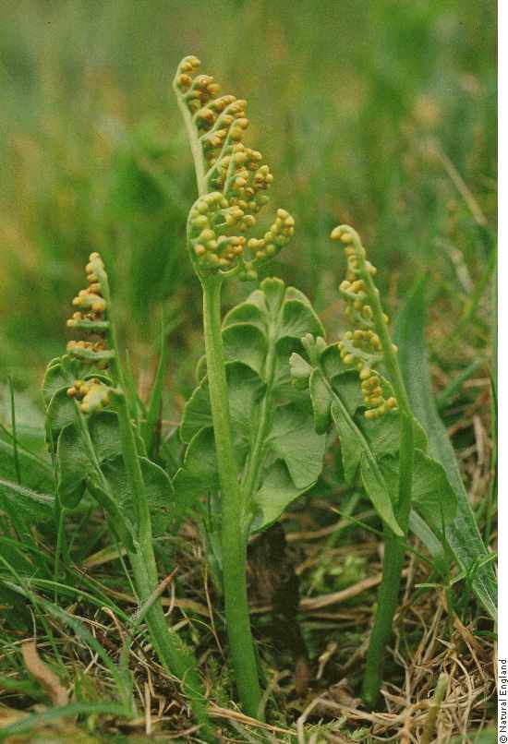
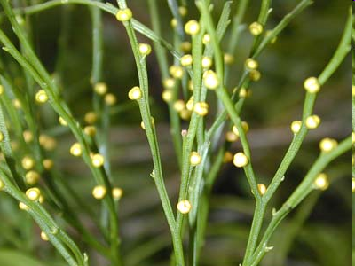
Monilophyta I přesličky, prutovky a spol.

Slide 2
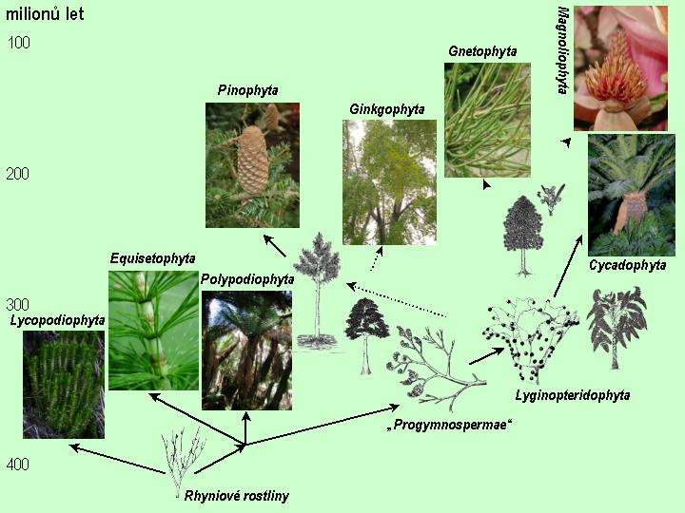
botanika.bf.jcu.cz/systematikaweb/

Slide 3
Monilophyta
prutovky, přesličky, kapradiny
Monilophyta I
  třída Psilotopsida
    řád Psilotales, čeleď Psilotaceae
    řád Ophioglossales, čeleď Ophioglossaceae
  třída Equisetopsida (přesličky)
    † stromové a semenné typy
    čeleď Equisetaceae
Monilophyta II
  třída Polyopsida
    řád Polypodiales
    řád Salviniales

Slide 4
Monilophyta I
zelené výtrusné rostliny
v ontogenezi převládá sporofyt (2n)
tělo rostlinné (cormus) = kořeny, stonek, listy
rodozměna:
spora (n)
gametofyt s gametangii, v nich gamety (n)
zygota (2n)
sporofyt se sporangii (2n, R!), v nich spory (n)

Slide 5
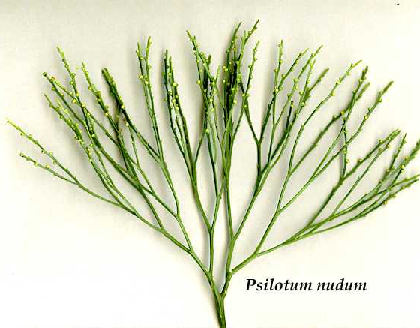
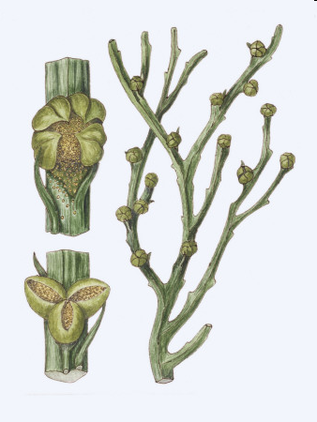
třída Psilotopsida, řád Psilotales
prutovky
www.esu.edu

Slide 6
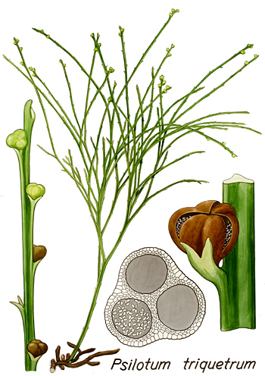
třída Psilotopsida, řád Psilotales
sporofyt
rostliny
  až 1 m vysoké, často epifyty
  stará skupina, návaznost na ryniofyty
stonek
  článkovaný, vidličnatě větvený
listy
  drobné, šupinovité, bezžilné,
  zřejmě enafylního původu (z vychlípenin pokožky)
pravé kořeny chybí
  rhizoidy
www.bi.ku.dk/tavler/

Slide 7
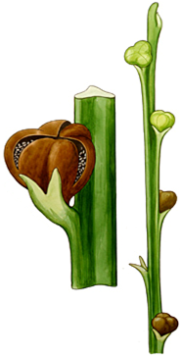
třída Psilotopsida, řád Psilotales
sporofyt
sporangia
  eusporangiátní, izosporická
  v paždí listů
  srůst v třípouzdrá synangia
gametofyt
prothalium
  oboupohlavné
  polyciliátní spermatozoidy

Slide 8
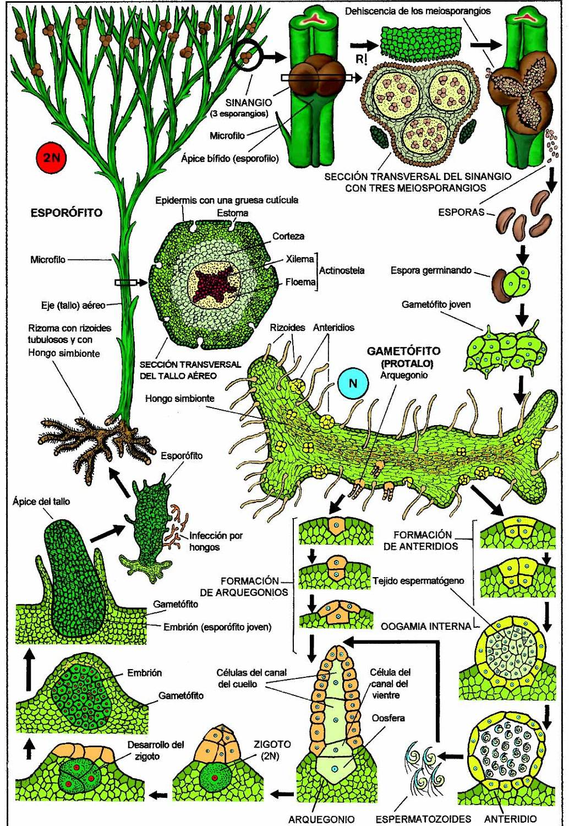
třída Psilotopsida, řád Psilotales
životní cyklus
  Psilotum triquetrum
www.uniovi.es/bos/Asignaturas/Botanica/Imagenes

Slide 9
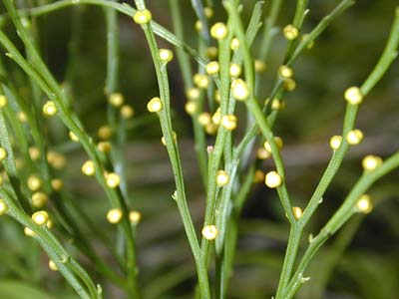
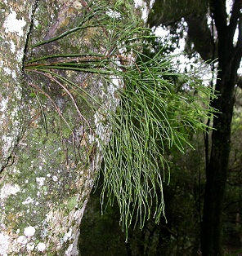
třída Psilotopsida, řád Psilotales
Psilotum nudum (prutovka nahá)
  jeden ze dvou rodů
  tropy, subtropy
další zástupci – rod Tmesipteris
www.medport.de
plantsystematics.org

Slide 10
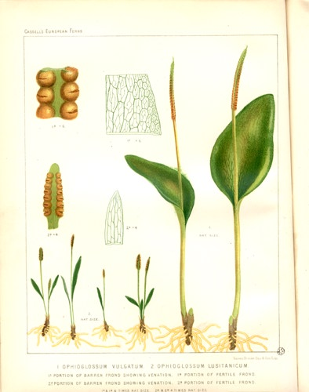
třída Psilotopsida, řád Ophioglossales
hadilkotvaré
oddenek
jediný list (megafyl)
  plochá sterilní část s asimilační funkcí (aflebium)
  stopkovitá fertilní část: dvouřadě uspořádaná sporangia
sporangia
  eusporangiátní, izposporie
Ophioglossum (hadí jazyk, hadilka)

Slide 11
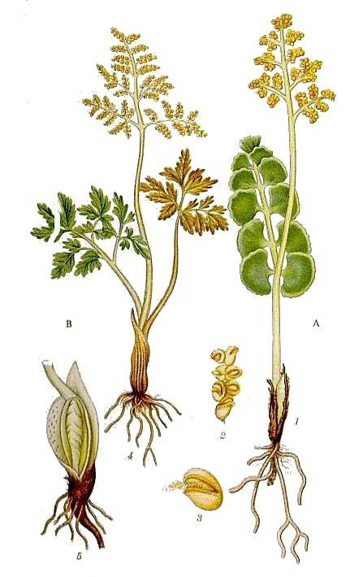
třída Psilotopsida, řád Ophioglossales
Botrychium lunaria (vratička měsíční)
aflebium peřenodílné
fertilní část větvená
www.english-nature.org.uk/
http://caliban.mpiz-koeln.mpg.de

Slide 12
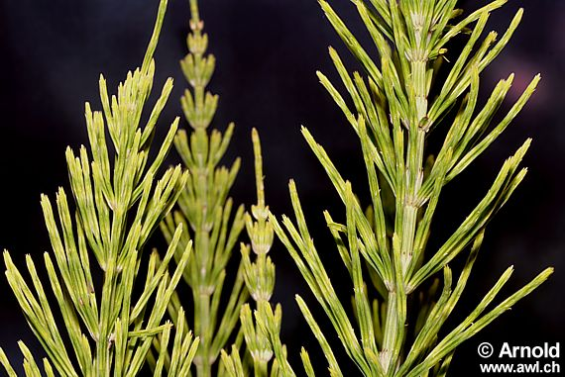
třída Equisetopsida, čeleď Equisetaceae
přesličky

Slide 13
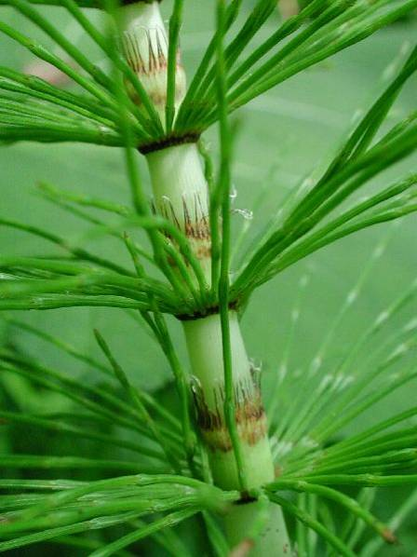
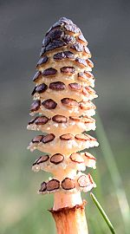
třída Equisetopsida, čeleď Equisetaceae
sporofyt
stonek
  článkovaný,
  přeslenitě větvený, dutý
listy
  drobné (stenofyly)
  vznik redukcí z megafylů
  trofofyly – asimilující, šupinaté, vyrůstají z uzlin, na bázi srostlé v zubaté pochvy
  sporofyly – štítkovité, šestiboké, na spodní straně vakovitá sporangia, uspořádané do terminálních šištic (strobillus)
pravé kořeny chybí
  podzemní kořen (oddenek) má adventivní kořeny
botanika.bf.jcu.cz www.floracam.co.uk

Slide 14
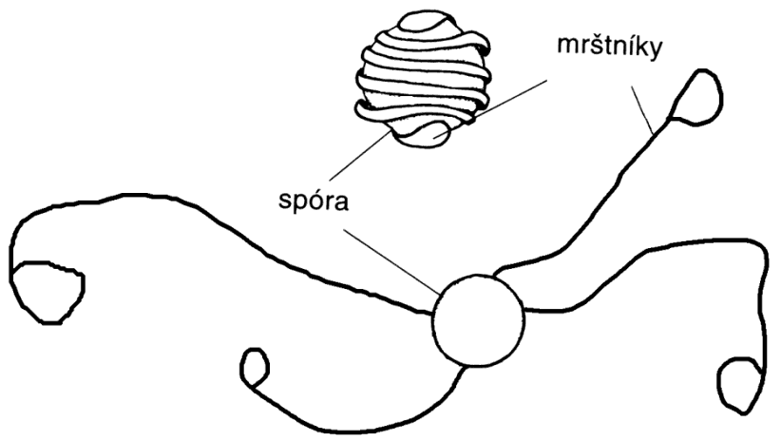
třída Equisetopsida, čeleď Equisetaceae
sporofyt
sporangia
  eusporangiátní
  homosporická – tvarově izosporická, fnčně heterosporická
spory
  zelené, kulovité, se 4 páskovitými vychlípeninami buněčné stěny (haptery)
  hygroskopické pohyby – shlukování spor
gametofyt
zelený, jednopohlavný
  mikroprothalia s antheridii a megaprothalia s archegonii
polyciliátní spermatozoidy

Slide 15
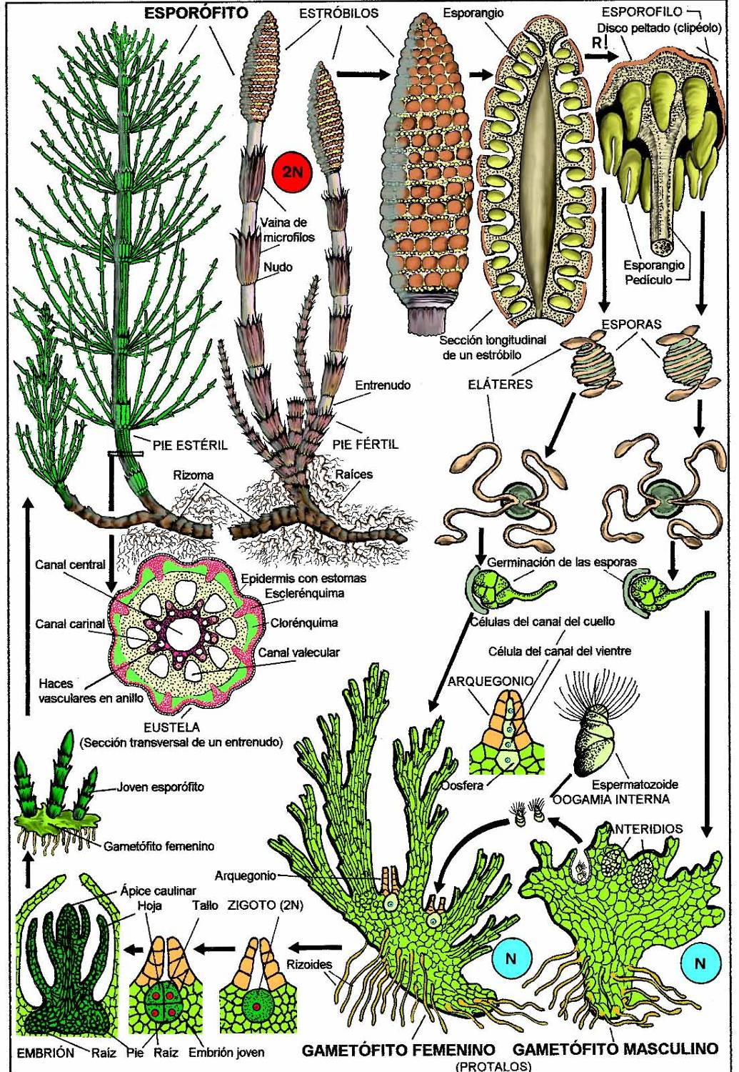
třída Equisetopsida, čeleď Equisetaceae
životní cyklus
  Equisetum arvense
www.uniovi.es/bos/Asignaturas/Botanica/Imagenes

Slide 16
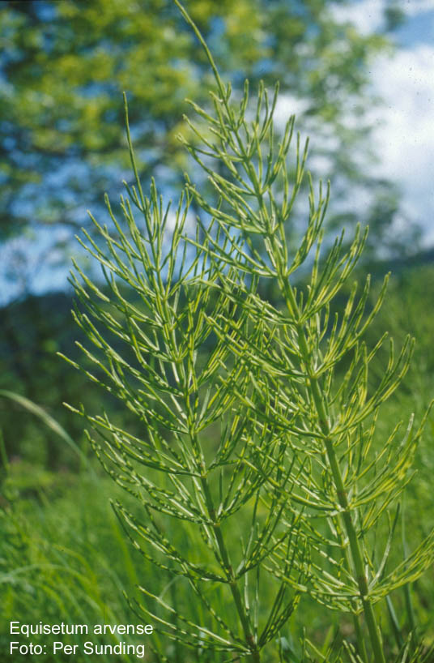
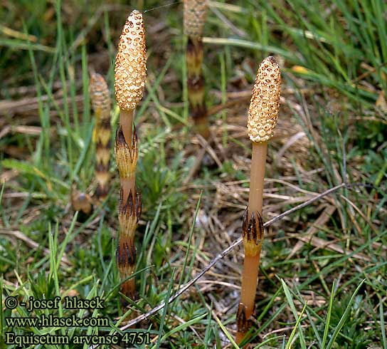
třída Equisetopsida, čeleď Equisetaceae
Equisetum arvense (přeslička rolní)
z oddenku vyrůstají dva typy lodyh
  jarní nezelená, nevětvená, s terminálním strobilem, po vyprášení usychá
  letní zelená, sterilní
www.floracam.co.uk

Slide 17
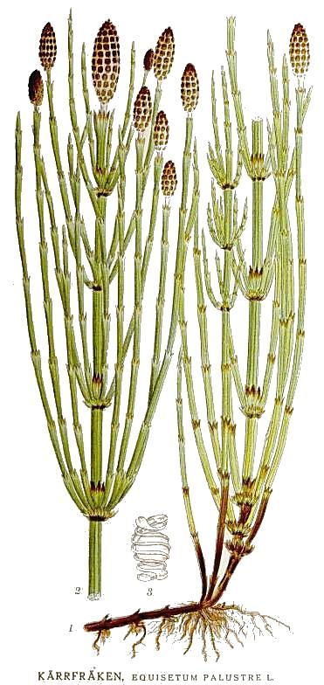
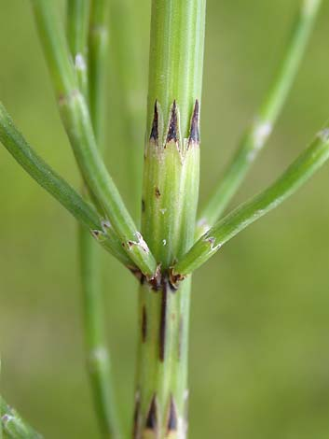
třída Equisetopsida, čeleď Equisetaceae
E. palustre (přeslička bahenní)
všechny lodyhy jsou zelené, ale jen některé nesou sporangia
http://caliban.mpiz-koeln.mpg.de
www.ruhr-uni-bochum.de

Slide 18
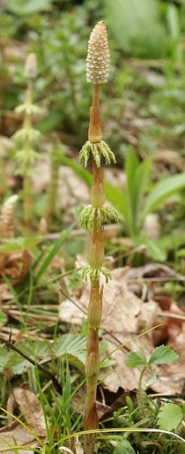
třída Equisetopsida, čeleď Equisetaceae
E. sylvaticum (přeslička lesní)
fertilní lodyhy jsou nejprve nezelené, s výtrusnou šišticí, poté zezelenají, fertilní vrchol „zvadne“ a často upadne
větve se dále větví
rod Hippochaete
www.answers.com

Slide 19
Úkoly
Psilotum triquetrum
  (prutovka nahá)
  habitus
  trojpouzdré synangium (trvalý preparát, příčný řez, M)
Botrychium lunaria
  (vratička měsíční)
  habitus
  sporangia (B)
Equisetum arvense
  (přeslička rolní)
  habitus obou typů lodyh
  sporofyly se sporangii (B)
  spory se svinutými a rozvinutými hapterami (M)
Equisetum palustre
  (přeslička bahenní)
  habitus
Equisetum sylvaticum
  (přeslička lesní)
  habitus

